Slide 1
Pontes
Ementa/História

Slide 2
PONTES 60 Horas
Ementa:
Conceitos gerais.
Classificação das pontes.
Elementos básicos para o projeto.
Solicitações nas pontes.
Superestrutura:
distribuição dos esforços no tabuleiro e vigamento principal, trem-tipo, envoltória das solicitações em pontes rodoviárias e ferroviárias, deformações das vigas principais, dimensionamento.
Meso-estrutura:
esforços nos pilares, dimensionamento.
Infraestrutura:
fundações diretas, estacas e tubulões, Cálculo dos esforços, dimensionamento. Projeto de uma ponte.

Slide 3
Bibliografia Básica:
FREITAS, Moacyr de. Infraestrutura de pontes de vigas. São Paulo: Edgard Blucher, 2001.
LEONHARDT, Fritz. Construções de Concreto. Rio de Janeiro: Interciência, 2007.
PFEIL, Walter. Pontes em Concreto Armado. São Paulo: Edgard Blucher, 2008.
Bibliografia Complementar:
MARCHETTI, O. Pontes de Concreto Armado. 1. ed., São Paulo: Edgard Blucher, 2008.
MASON, J. Pontes em Concreto Armado e Protendido: Principios do Projeto e Cálculo. Rio de Janeiro: LTC, 1977.
O´CONNOR, C. Pontes: Superestruturas. V. 1, Rio de Janeiro, LTC, 1975.
PFEIL, W. Pontes em Concreto Armado. V.2, 4. ed., Rio de Janeiro, LTC, 1990.
VASCONCELOS, A. C. Pontes Brasileiras, Viadutos e Passarelas Notáveis. São Paulo: PINI,1993.

Slide 4
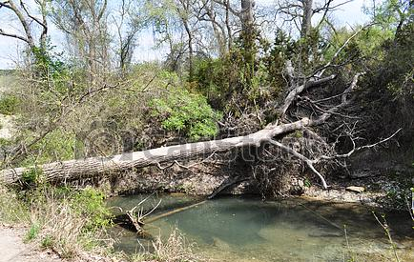
História das Pontes
Como surgiram as Pontes?

Slide 5
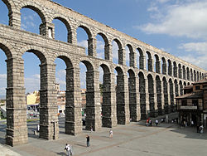
Antigas/Romanas
O aqueduto de Segóvia, Espanha, foi construído durante os séculos séculos I e II d.C., no governo dos imperadores romanos Vespasiano e Trajano. A parte restante do aqueduto tem 29 metros de altura, 728 metros de longitude total, 167 arcos (79 singelos e 88 dobrados). Foram empregados, grosso modo, cerca de 35 000 blocos de granito.
Construída por volta de 1.450 a.C., a ponte Arkadiko na Grécia existe até hoje!

Slide 6
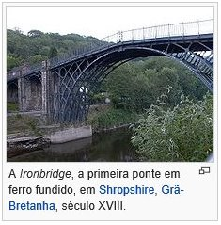
Idade Média e Renascença

Slide 7
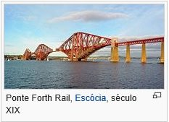
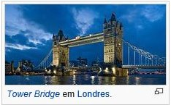
Revolução Industrial

Slide 8
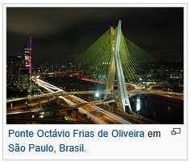
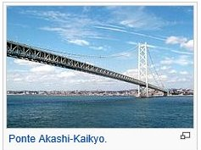
Nossos dias e o futuro

